Slide 1
Relación entre variables
Eje de “Introducción al álgebra y al estudio de funciones”.

Slide 2
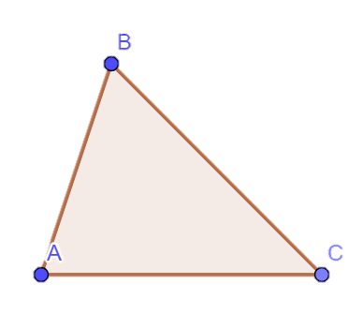
Consigna 1
Dado el triángulo ABC encontrar un punto P perteneciente a la recta que contiene al lado AC de manera tal que el área de APB sea la mitad del área del ABC. ¿Cuántos triángulos con dicha característica existen?
Consigna 2
Dado un triángulo ABC cualquiera.
¿Es posible ubicar un punto Q sobre la recta paralela al lado AC, que pasa por el vértice B, de modo tal que el área del triángulo AQC sea el doble del ABC? De ser posible construya dicho triángulo, en caso contrario justifique porque no fue posible.

Slide 3
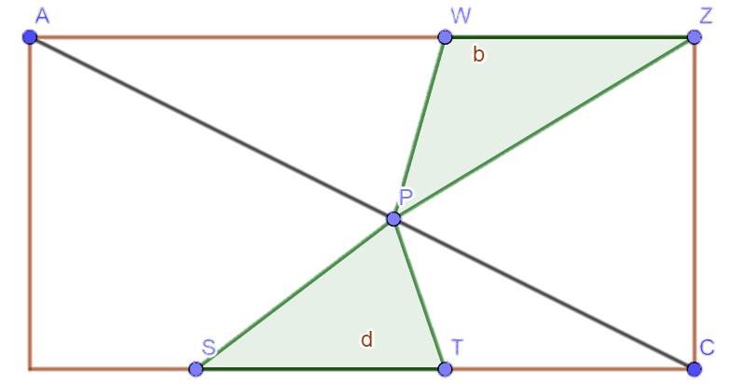
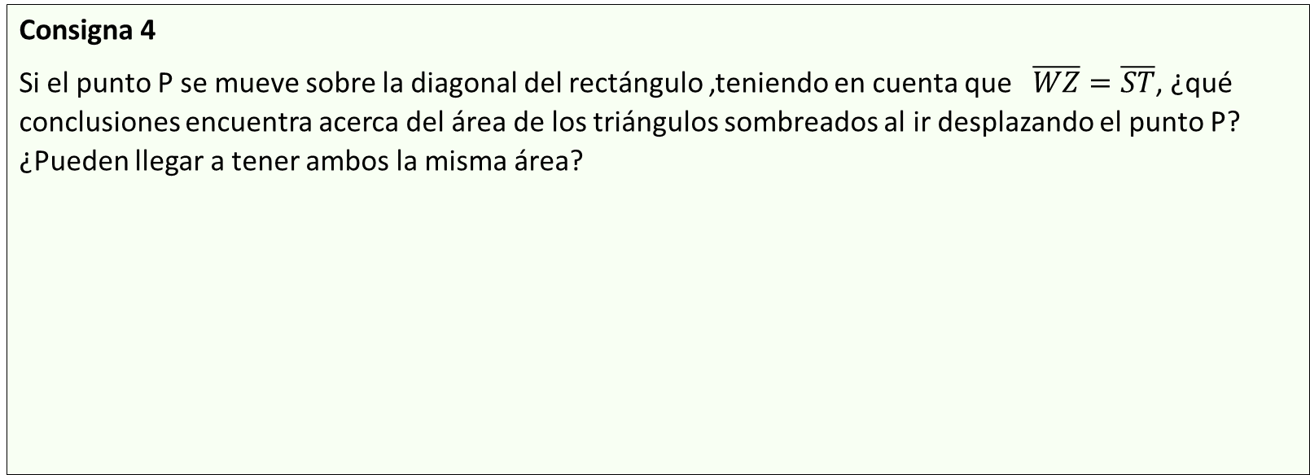
Consigna 3
Construir un triángulo ABC cualquiera.
Luego construir un triángulo AQP ubicando al punto Q sobre la recta paralela a AC, que pasa por el vértice B, y al punto P sobre la recta que contiene al lado AC.
Ubicar a P y Q de modo que el área de AQP sea el doble de ABC
¿Cuántos triángulos AQP que cumplan con lo solicitado cree que existen?
Consigna 4
Si el punto P se mueve sobre la diagonal del rectángulo ,teniendo en cuenta que $\overline{WZ}=\overline{ST}$, ¿qué conclusiones encuentra acerca del área de los triángulos sombreados al ir desplazando el punto P? ¿Pueden llegar a tener ambos la misma área?

Slide 4
Consigna 5)
Realicen la figura dinámica en GeoGebra y verifiquen las conjeturas del punto anterior

